Slide 1
За здоровьем- В Детский сад!
Здоровьесберегающая деятельность в летний период в детском саду «Золушка»

Slide 2
Цель: Сохранение и укрепление физического и психического здоровья детей с учетом их индивидуальных способностей, удовлетворение потребностей растущего организма в отдыхе, творческой деятельности. Задачи: Создать условия обеспечивающие охрану жизни и укрепление здоровья детей, предупреждение заболеваемости и травматизма, создать условия для закаливания детей, используя благоприятные факторы летнего времени ( солнце , воздух и вода)

Slide 3
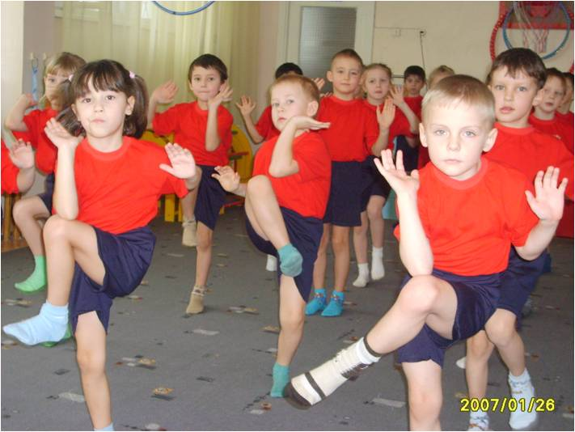
Утренняя гимнастика
Утренняя гимнастика в детском саду важна не как средство пробуждения, а как организованное общение детей в процессе двигательной деятельности. При этом повышается эмоциональный тонус, являясь результатом "мышечной" радости от движений в коллективе сверстников, снимается психологическое напряжение от расставания с родителями, собирается внимание, дисциплинируется поведение

Slide 4
Дыхательная гимнастика
Цель дыхательных упражнении:
Учить детей прислушиваться к своему дыханию.
Учить детей расслаблять и восстанавливать организм после физической нагрузки и эмоционального возбуждения.
Учить детей укреплять мышцы органов брюшной полости.
Учить детей укреплять межрёберные мышцы.
Учить детей укреплять и стимулировать верхние дыхательные пути.

Slide 5
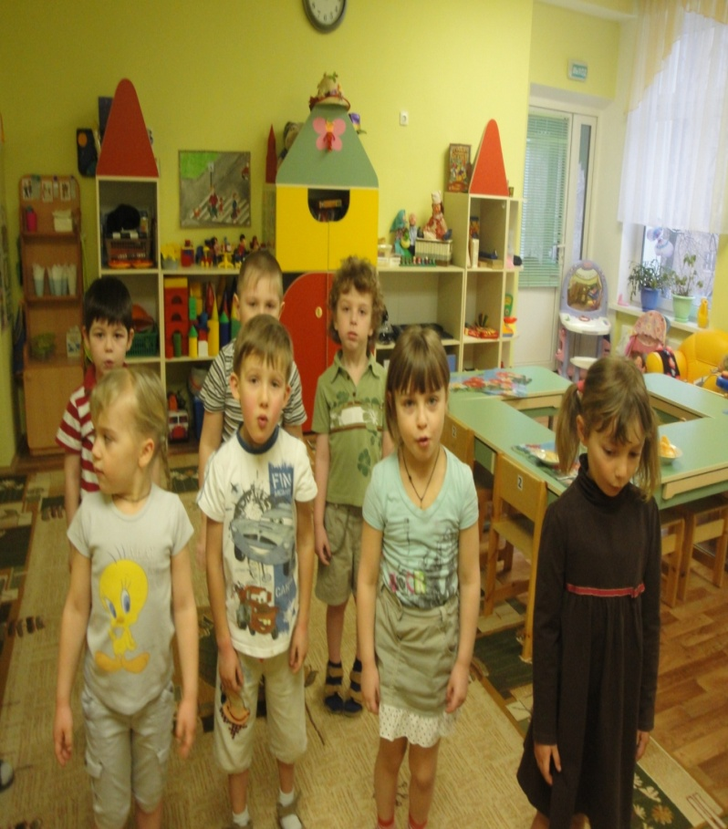

Slide 6
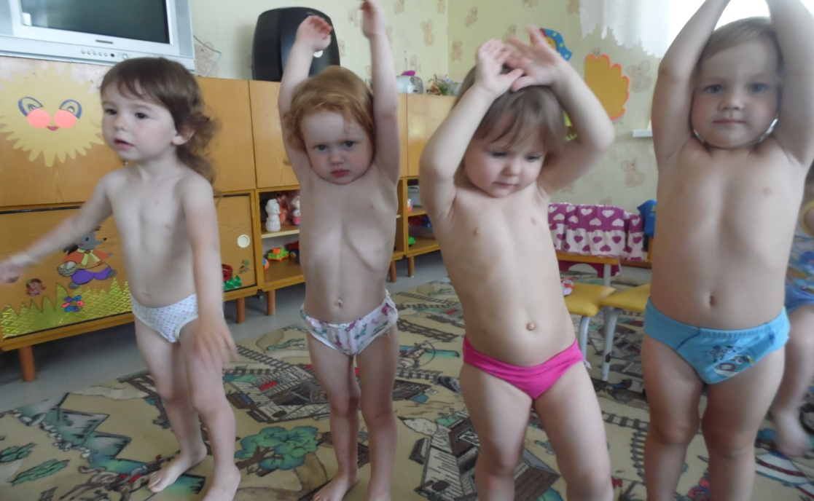
Бодрящая гимнастика после дневного сна
Роль дневного сна в физическом и интеллектуальном развитии дошкольника велика. Отдых в середине дня ему просто необходим.
Но как помочь малышу проснуться в хорошем настроении и активно продолжать день?
Конечно же, провести бодрящую гимнастику после дневного сна! Бодрящая гимнастика помогает детскому организму проснуться, улучшает настроение, поднимает мышечный тонус.

Slide 7
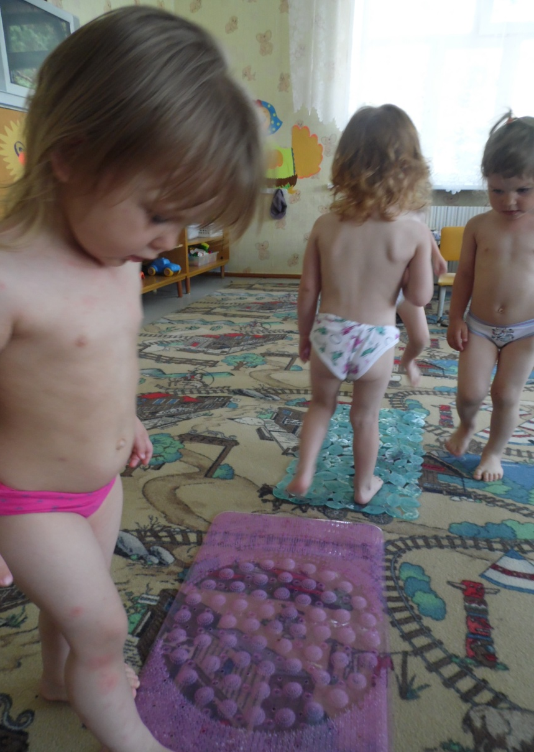
Босохождение как метод закаливания детей
Главный смысл хождения босиком заключается в раздражении кожи стоп в ответ на снижение температуры. На стопе находится большое количество рецепторов, которые реагируют на температурные перепады. При постоянном ношении обуви ноги привыкают к особому микроклимату. Стоит этот микроклимат нарушить, как организм реагирует на заболевания. Специалисты утверждают, что между подошвой ног и слизистой носоглотки существует прямая рефлекторная связь: если произошло переохлаждение ног, то и температура слизистой оболочки понижается. Значит босохождение, как метод закаливания, способствует снижению заболеваемости, укреплению иммунитета

Slide 8
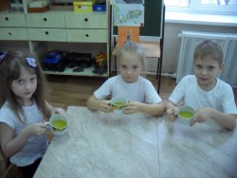
Фиточай на здоровье!
На протяжении последних лет в «Золушке» проводится программа по применению фитотерапии из местных растений в целях профилактики соматических заболеваний и укрепления иммунитета детей.

Slide 9
Прогулка в детском саду
Пребывание на свежем воздухе укрепляет здоровье и закаливает организм, всесторонне развивает детей, активизирует их двигательную деятельность, познавательные возможности.

Slide 10
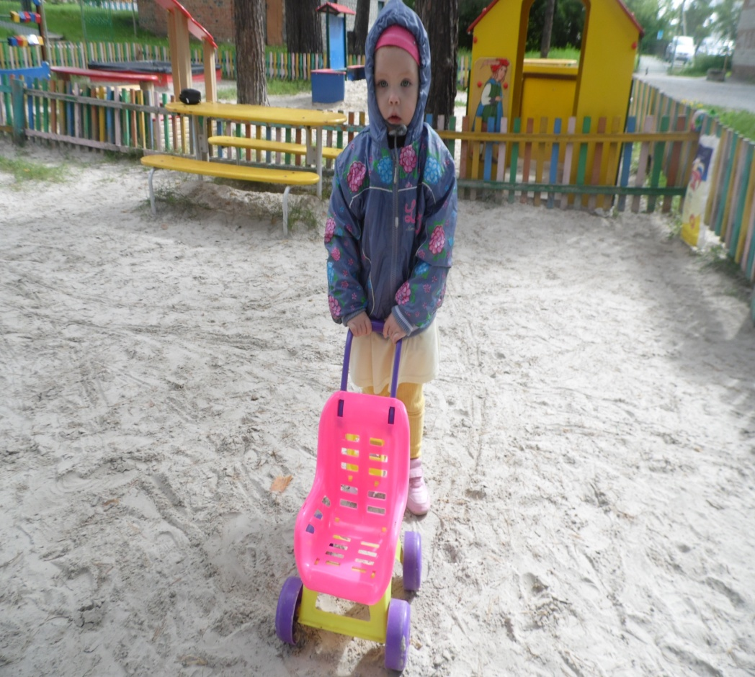
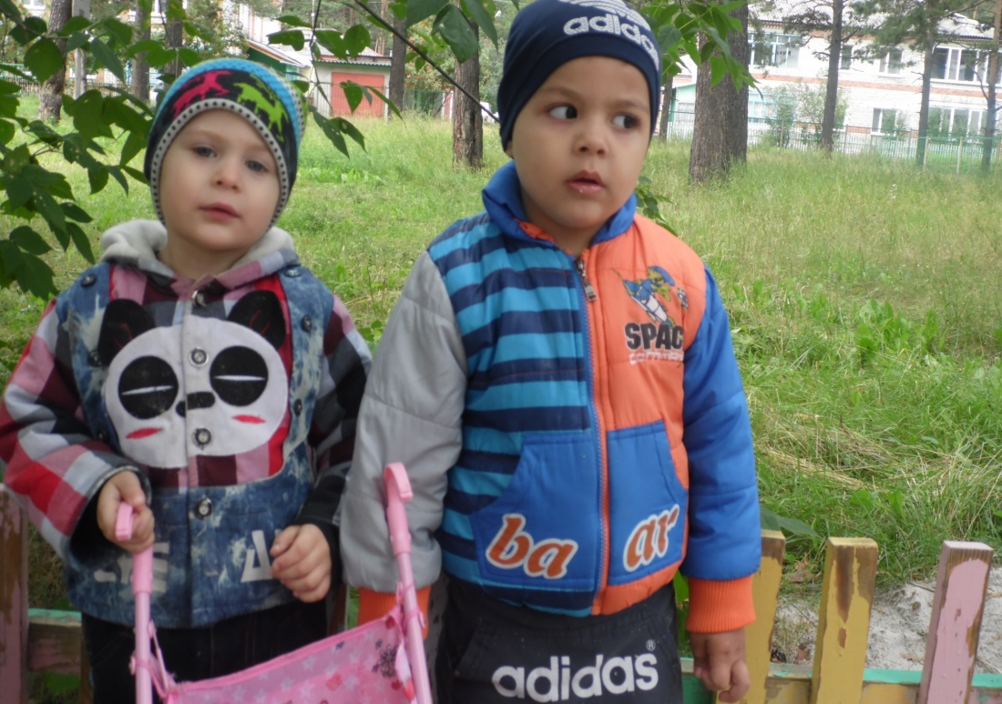

Slide 11
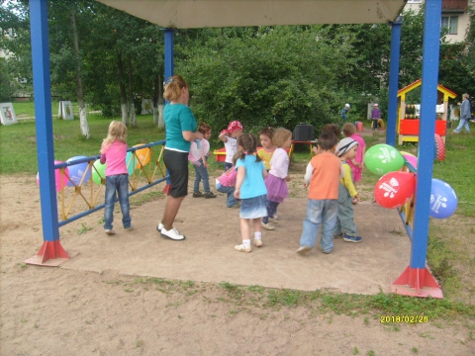
Подвижные игры
Подвижные игры в детском саду — это важнейший элемент воспитания и развития ребёнка. Именно игры в детском саду формирует характер, развивает у малышей смекалку и сообразительность. Надо помнить, что игра доставляет ребёнку истинную радость, которая глубоко проникает в душу и остаётся там навсегда.

Slide 12
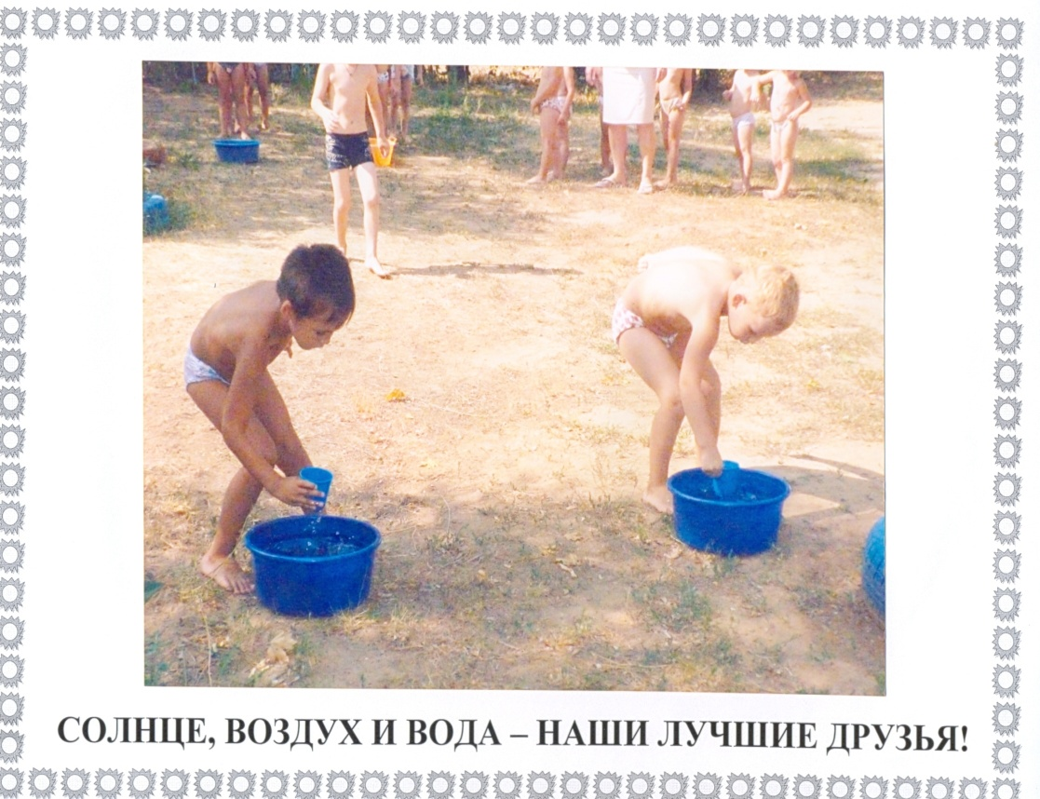
«солнце, воздух и вода- наши лучшие друзья!»
Воздушные ванны применяются с целью приучить детей к непосредственному соприкосновению всей поверхности тела с воздухом.
Солнечные ванны оказывают на организм дошкольников общее укрепляющее действие, усиливают обмен веществ, повышают сопротивляемость организма к заболеваниям.
Купание (обтирание, обливание, хождения босиком)- прекрасное закаливающее средство.

